Slide 1
Тема:
Множення, знак множення
.

Slide 2
УСНА ЛІЧБА
30 + 18
58 - 30
20 + 60
80 + 15
48 + 10
48 + 10

Slide 3
Каліграфічна хвилинка

Slide 4
Скільки хвостів у 5 білочок? Який доданок повторюється? Скільки разів?

Slide 5
Скільки вушок у 4 зайчиків?

Slide 6
Скільки лапок у 3 бджілок?

Slide 7
Замініть множення додаванням.
4 * 4
6 * 2
7 * 3
8 * 4

Slide 8
Вставте замість потрібне число:
4 + 4 + 4 + 4 =
· 4 = 16
3 + 3 + 3 + 3 + 3 =
3 · =

Slide 9
Вставте замість потрібне число:
2 + 2 + 2 + 2 =
· 4 = 8
6 + 6 + 6 =
6 · =

Slide 10
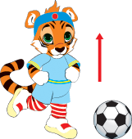
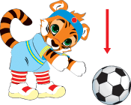
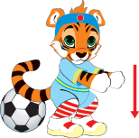
Фізкультхвилинка

Slide 11
Обчисліть значення виразів
8 + 8 + 8 + 8 =
9 + 9 + 9 =
13 + 13 =
5 + 5 + 5 + 5 =
7 + 7 + 7 =

Slide 12
Домашнє завдання

